Slide 1
Transporte
Logística
Manufactura
Ya no se trata simplemente de fabricar productos físicos.
Esto lleva a cambios fundamentales en la forma en la que las empresas hacen negocios.
Los cambios en la demanda de los consumidores
Los cambios en la naturaleza de los productos
Los cambios en la economía de la producción y la economía de la cadena de suministro,
Los sensores agregados a los artículos Ayudados con la conectividad
Pasamos de productos “tontos” a “inteligentes”,
Estos, se transforman cada vez más en plataformas
De producto a servicio
Se dirigen hacia el campo de los servicios
De producto a plataforma
Selección de cadenas de valor de fabricación

Slide 2
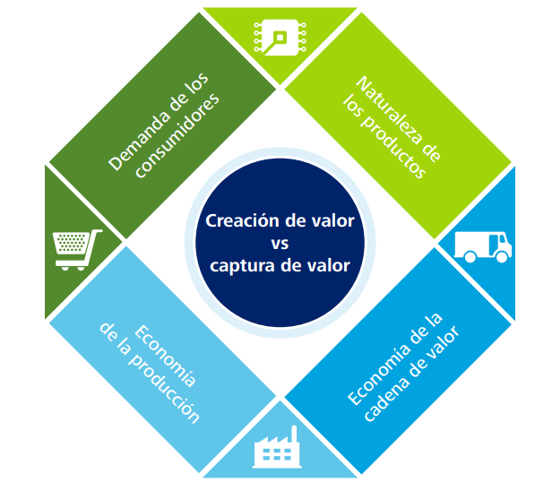
Cambios en la manufactura
Fuente: Center for the Edge
https://www2.deloitte.com/us/en/pages/center-for-the-edge/topics/future-of-business-landscape.html?icid=nav2_future-of-business-landscape

Slide 3
Transporte
Bell Nexus
https://www.tecnoneo.com/2019/01/bell-nexus-un-sistema-de-transporte.html?m=1
https://evtol.news/bell-nexus-4ex
Bell Nexus, un sistema de transporte aéreo personal silencioso y efectivo (Enero 2019)
https://www.youtube.com/watch?v=3-sIUApchZM
Bell Nexus 4EX (Enero 2020)
https://www.youtube.com/watch?v=ilcSNeQ1gpA&t=33s
https://www.youtube.com/watch?v=k9GqJgW7AuU
El primer taxi volador llegaría en menos de 5 años (El tiempo)
https://www.eltiempo.com/tecnosfera/novedades-tecnologia/el-bell-nexus-el-primer-taxi-volador-314932
Drones para Pasajeros y Taxis Aéreos más Avanzados del Mundo 2020
https://www.youtube.com/watch?v=w3tAU3L5jFU

Slide 4
Manufactura
El exoesqueleto que permite levantar 90 kilos durante ocho horas seguidas sin apenas esfuerzo (El pais)
9 FEB 2020
https://elpais.com/tecnologia/2020/02/07/actualidad/1581099067_275670.html
Sony sorprende en el CES con un vehículo eléctrico repleto de sensores (El pais)
7 ENE 2020
https://elpais.com/tecnologia/2020/01/07/actualidad/1578390604_098466.html
El auto en el CES 2020: las diez innovaciones que cambiarán la forma de viajar
https://www.infobae.com/autos/2020/01/12/el-auto-en-el-ces-2020-las-diez-innovaciones-que-cambiaran-la-forma-de-viajar/

Slide 5
Logística
Robots para última milla amigables: el futuro de las entregas automatizas
septiembre 1, 2020
https://thelogisticsworld.com/innovacion/robots-para-ultima-milla-amigables-el-futuro-de-las-entregas-automatizas/
Fabricas inteligentes
Fábricas inteligentes impulsadas por 5G
https://thelogisticsworld.com/innovacion/5g-el-futuro-de-las-fabricas-inteligentes/
Personalización y adaptación
Los consumidores como creadores

Slide 6
Áreas cambiantes dinámicas en la manufactura
Productos inertes a inteligentes: Integrar avances tecnológicos que permiten la modularidad y la conectividad, pasar de objetos inertes, a dispositivos “inteligentes”, mientras que los avances en la ciencia de los materiales, hacen posible la creación de medios de transporte mucho más eficientes, capaces y avanzados, o hábiles de otra manera. Al mismo tiempo, la naturaleza del producto está cambiando, con muchos otros productos, transcendiendo sus roles como posesiones materiales que las personas tienen, para convertirse en servicios para los cuales compran acceso.
Economía de producción: Relación de nuevas tecnologías de manufactura que hagan posible fabricar productos más rápidamente de forma económica, en lotes más y más pequeños.
Economía de la cadena de valor: Las tecnologías digitales, están acortando la distancia entre el fabricante y el consumidor, permitiendo que el fabricante evite a los intermediarios tradicionales.
Demanda del consumidor: El poder creciente y las necesidades insatisfechas alrededor de la personalización, adaptación antes su creación.

